Slide 1

酸碱盐世界之二：
探索盐的世界
微山路中学 李文雅

Slide 2
学习目标
通过复习，掌握盐的概念，进一步巩固盐的化学性质
1
复习复分解反应的定义和发生条件
2
3
复习氮磷钾肥及复合肥的用途和化肥的鉴别方法
4
运用盐的性质及反应规律解决一些具体的实际问题

Slide 3
一
盐的概念、分类

Slide 4
（一）盐的概念
盐的概念
盐的分类
由金属离子和酸根离子构成的化合物
根据盐的组成里所含阴、阳离子的特点，可将盐分类并称为某盐。
注：铵根离子和酸根离子构成的化合物也属于盐（铵盐）

Slide 5
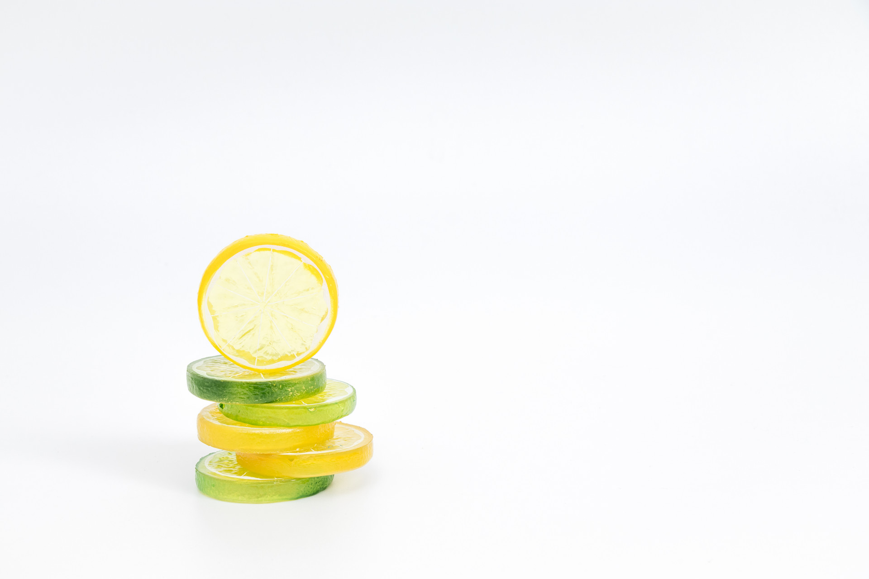
（二）盐的分类
根据阳离子的不同，盐可以分为钠盐、钾盐、镁盐、铁盐、铵盐等。
如：NaCl、Na₂CO₃、Na₂SO₄----------------钠盐
KCl、 K₂CO₃、 K₂SO₄ ----------------钾盐
根据阴离子的不同，盐可以分为硫酸盐、碳酸盐、硝酸盐、盐酸盐等。
如：NaCl、 MgCl₂、 FeCl₃-----------------------盐酸盐
Na₂CO₃ 、CaCO₃、 K₂CO₃ ----------------碳酸盐

Slide 6
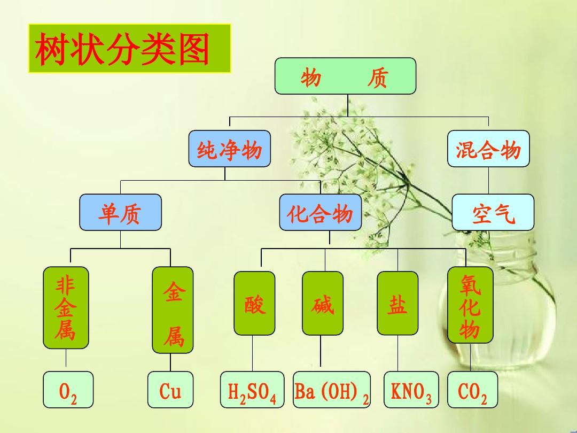
（二）物质的分类

Slide 7
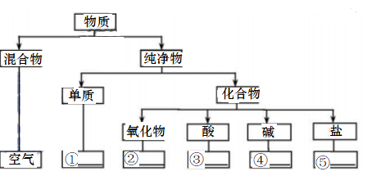
典型例题
例1（19天津）分类是学习和研究物质及变化的常用方法。将氯化钾、氮气、氢氧化钾、硝酸、三氧化硫五种物质分类，填写在对应的位置上（写化学式）。
N₂
SO₃
HNO₃
KOH
KCl
①_______②_________③__________④_________⑤__________

Slide 8
二、
常见盐的物理性质及用途

Slide 9
（一）常见的盐
氯化钠NaCl
碳酸钙CaCO₃
02
01
食盐的主要成分
大理石、石灰石的主要成分.
碳酸钠Na₂CO₃
碳酸钾K₂CO₃
03
04
俗称：苏打、纯碱
草木灰的主要成分
碳酸氢钠NaHCO₃
亚硝酸钠NaNO₂
05
06
俗称：小苏打
工业用盐

Slide 10
（二）常见的盐的物理性质及用途
 | 氯化钠 | 碳酸钠 | 碳酸氢钠 | 碳酸钙
化学式 | NaCl | Na₂CO₃ | NaHCO₃ | CaCO₃
颜色、状态 | 白色固体
溶解性 | 易溶于水 |  |  | 难溶于水
用途 | 调味品 融雪剂 配置生理盐水 农业选种等 | 玻璃 造纸 纺织 洗涤剂的生产 | 烘焙糕点 发酵粉的主要成分 治疗胃酸 过多 | 建筑材料 补钙剂

Slide 11
典型例题
小苏打
例1（13天津）焙制糕点所用的发酵粉的主要成分之一是 ；
例2（14天津）可用于炒菜调味的是_____
配置糕点所用的发酵粉的主要成分之一是 ．
例3（17天津）可用于配制生理盐水的是_____
可作补钙剂的是__________
例4（19天津）用于炒菜调味的是______
氯化钠
碳酸氢钠
氯化钠
碳酸钙
氯化钠

Slide 12
三
盐的化学性质

Slide 13
盐
+
金属
新盐
→
+
新金属
置换
注意：1、K、Ca、Na不参与
2、反应物中的盐是可溶性盐溶液
判断下列反应能否发生：
1、Zn + AlCl₃
2、Fe + CuSO₄
3、Mg + ZnSO₄
4、Fe + AgCl
Al的金属活动性顺序在Zn之前
（√）
（√）
AgCl是难溶性盐

Slide 14
盐
+
金属
新盐
置换
→
+
新金属
盐
+
酸
→
新盐
+
新酸
碳酸盐
+
酸
→
新盐
+
CO₂↑
+
H₂O
CaCO₃ + 2HCl == CaCl₂ + H₂O + CO₂↑
CO₃²⁻或HCO₃⁻
的检验
Na₂CO₃ + 2HCl == 2 NaCl+ H₂O + CO₂↑
NaHCO₃ + 2HCl == NaCl+ H₂O + CO₂↑

Slide 15
取样品
取待测样品于试管中
CO₃²⁻或HCO₃⁻
的检验
加试剂
向其中加入适量的稀盐酸
若有气体产生，
将产生的气体通入澄清石灰水，
若石灰水变浑浊
观现象
得结论
证明该样品中含有CO₃²⁻或HCO₃⁻
判断正误
向某固体中加入稀盐酸有气泡产生，可证明该物质中一定含有CO₃²⁻
（ 不正确 ）

Slide 16
盐
+
金属
新盐
置换
→
+
新金属
盐
+
酸
→
新盐
+
新酸
盐
碱
→
新盐
+
+
新碱
Na₂CO₃+Ca(OH)₂===CaCO₃↓+2NaOH
CuSO₄ + 2NaOH === Na₂SO₄ + Cu(OH)₂↓
FeCl₃ + 3NaOH === 3NaCl + Fe(OH)₃↓

Slide 17
典型例题
(13天津）波尔多液是一种农业上常用的杀菌剂，它由硫酸铜、生石灰加水配制而成．配制过程如下：步骤Ⅰ，向生石灰中加水制成石灰乳，将其温度降至室温；步骤Ⅱ，将硫酸铜溶液慢慢倒入石灰乳中，边倒入边用木棒搅拌，即配成波尔多液．
①写出上述配制波尔多液过程中步骤Ⅰ和Ⅱ发生反应的化学方程式：Ⅰ 、Ⅱ ．
CaO+H₂O═Ca(OH)₂
Ca(OH)₂+CuSO₄═CaSO₄+Cu(OH)₂↓

Slide 18
盐
+
金属
新盐
置换
→
+
新金属
盐
+
酸
→
新盐
+
新酸
盐
碱
→
新盐
+
+
新碱
盐1
盐2
新盐1
+
→
+
新盐2
BaCl₂ + Na₂CO₃ == BaCO₃ ↓+ 2NaCl
BaCl₂ + Na₂SO₄ == BaSO₄ ↓ + 2NaCl

Slide 19
盐
+
金属
新盐
置换
→
+
新金属
盐
+
酸
→
新盐
+
新酸
定义
复分解
有沉淀生成
盐
碱
→
新盐
+
+
新碱
条件
有气体放出
满足一点即可
盐1
盐2
新盐1
+
→
+
新盐2
有水生成

Slide 20
例1 判断以下反应能否发生：
KNO₃和NaNO₃
无法参加复分解反应
1.硝酸钾与稀盐酸
2.碳酸钠和氯化银
3.硝酸银和氯化钠
4.硝酸钡和硫酸钠
5.碳酸钠和氯化钙
6.碳酸钠和氯化钡
AgCl难溶于水
（√）
AgNO₃ +NaCl ====AgCl↓ + NaNO₃
Ba(NO₃)₂ + Na₂SO₄ == BaSO₄ ↓ + 2NaNO₃
Na₂CO₃+CaCl₂==CaCO₃↓+2NaCl
BaCl₂ + Na₂CO₃ == BaCO₃ ↓+ 2NaCl
（√）
（√）
（√）

Slide 21

典型例题
例2
C
B
例3 下列各组溶液混合，能发生复分解反应，既无沉淀又无气体产生的是（ ）
A 、氯化钾溶液和硝酸
B 、氢氧化钠溶液和硫酸
C 、碳酸钠溶液和硫酸
D 、硫酸镁溶液和氢氧化钾溶液
不反应
CO₂↑
Mg(OH)₂↓

Slide 22
四
化学肥料

Slide 23

（一）肥料
天然有机肥料
肥料
化学肥料
氮肥
磷肥
钾肥
复合肥
微量元素肥

Slide 24
类别 | 氮肥 | 磷肥 | 钾肥 | 复合肥
常 见 肥 料 | 硫酸铵 （NH₄)₂SO₄ 硝酸铵 NH₄NO₃ 氯化铵 NH₄Cl 碳酸氢铵 NH₄HCO₃ 氨水 NH₃·H₂O 尿素 CO(NH₂)₂ | 磷矿粉 主要成分Ca₃(PO₄)₂ 过磷酸钙 主要成分是Ca(H₂PO₄)₂ 和CaSO₄的混合物 钙镁磷肥 | 硫酸钾K₂SO₄ 氯化钾KCl 草木灰 主要成分K₂CO₃ | 硝酸钾KNO₃ 磷酸二氢铵NH₄H₂PO₄ 磷酸二氢钾 KH₂PO₄
用 途 | 可促进植物茎、叶的生长，叶色浓绿 | 可促进根系发达，增强抗寒能力，使穗粒增多、饱满 | 使作物生长健壮，增强抗倒伏、抗病虫害的能力 | 同时供给几种养分，充分发挥营养元素间相互作用，有效成分高

Slide 25
典型例题
KNO₃
例1 （14天津、16天津、19天津）属于复合肥料的是
例2 （19天津）下列化肥中，属于复合肥料的是（ ）
A. 硫酸钾 B. 硝酸钾 C. 碳酸钾 D. 氯化钾
B

Slide 26
例4 （18天津）下列有关农药的叙述中不正确的是（ ）
A．施用农药是最重要的作物保护手段
B．农药施用后，会通过农作物、农产品等发生转移
C．农药本身有毒，应该禁止施用农药
D．为了减小污染，应根据作物、虫害和农药的特点按规定合理实施农药
C
例5 （15天津）下列说法正确的是（ ）
A．所有含碳元素的化合物都是有机物
B．农药施用后，不会在农作物或农产品留有残余
C．人体中含量较多的前四种元素是氧、碳、氢、氮
D．草木灰的主要成分是碳酸钾，碳酸钾属于复合肥料
C

Slide 27
（二）化肥鉴别
1.氮肥、钾肥、磷肥的简易鉴别
 | 氮肥（铵态氮肥） | 钾肥 | 磷肥
外观 | 白色固体 |  | 灰白色固体
溶解性 | 溶于水 |  | 大多不溶于水 或部分溶于水
加熟石灰研磨 | 放出刺激性气味气体 | 没有放出 刺激性气味气体
(NH₄)₂SO₄+Ca(OH)₂===CaSO₄+2H₂O+2NH₃↑
铵态氮肥与碱性物质混合后研磨，可以闻到有刺激性气味的气体生成。
铵态氮肥不能与碱性物质（如草木灰）混合使用

Slide 28
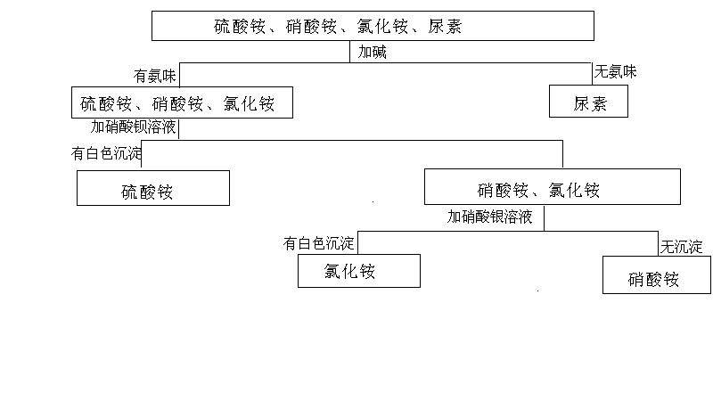
（二）化肥鉴别
2.氮肥的简易鉴别
①根据状态鉴别：如氮肥中的氨水是液态。
②根据气味鉴别；如碳酸氢铵有强烈的氨味
③根据化学性质鉴别。

Slide 29
典型例题
例1(13天津）下列事实与相应的解释不一致
选项 | 事实 | 解释
D | 化肥硫酸铵不能和熟石灰混放或混用 | 硫酸铵和熟石灰发生中和反应
例2(16天津）下列化肥中，从外观即可与其他化肥相区别的是（ ）
A．磷矿粉 B．硝酸铵 C．硫酸钾 D．氯化钾
A
例3(17天津）某同学对下列四个实验都设计了两种方案，两种方案均合理
选项 | B
实验目的 | 鉴别硫酸铵和磷矿粉
方案l | 观察颜色
方案2 | 加熟石灰粉末研磨

Slide 30
五
酸碱盐综合知识运用

Slide 31
常考知识点
离子共存
物质鉴别
（一）
（二）
除杂
粗盐提纯
（三）
（四）
（五）
氢氧化钠变质探究

Slide 32
（一）离子共存
实质:就是看离子间是否发生反应的问题。
若在溶液中发生反应，就不能共存。
1.生成沉淀:
2.生成气体:
3.生成水:

Slide 33
1.生成沉淀：
沉淀: Ba²⁺与SO₄^{2－} Ba²⁺ + SO₄^{2－}= BaSO₄ ↓
Ag⁺与Cl－ Ag⁺ + Cl－ = AgCl ↓
CO₃^{2－}与Ca²⁺ 、Ba²⁺
Ba²⁺ + CO₃^{2－}= BaCO₃ ↓
Ca²⁺ + CO₃^{2－}= CaCO₃ ↓
Cu²⁺
Fe^{3＋}
Mg²⁺
2OH－ + Cu²⁺=Cu(OH)₂↓(蓝色)
3OH－ + Fe^{3＋}= Fe(OH)₃ ↓（红褐色）
OH－
2OH－+ Mg²⁺=Mg(OH)₂↓

Slide 34
2.生成气体：
CO₃^{2－}
HCO₃－
2H＋+ CO₃^{2－}=CO₂↑+H₂O
H＋+ HCO₃－=CO₂↑+H₂O
H＋
NH₄＋与 OH－
3.生成水：
H＋与 OH－
H＋+OH － === H₂O

Slide 35
典型例题
例1 下列各组中的离子，能在溶液中大量共存的是：
A．K＋、Ag＋、NO₃－、Cl－
B．Ba ^{2＋}、Na＋、CO₃ ^{2－}、OH－
C．Mg ^{2＋}、Ba ^{2＋}、OH－、NO₃－
D．H＋、K＋、CO₃ ^{2－}、SO₄ ^{2－}
E．Al ^{3＋}、Fe ^{3＋}、SO₄ ^{2－}、Cl－
F．K＋、H＋、NH ₄＋、OH －
E
A．K＋、Ag＋、NO₃－、Cl－
B．Ba ^{2＋}、Na＋、CO₃ ^{2－}、OH－
C．Mg ^{2＋}、Ba ^{2＋}、OH－、NO₃－
D．H＋、K＋、CO₃ ^{2－}、SO₄ ^{2－}
E．Al ^{3＋}、Fe ^{3＋}、SO₄ ^{2－}、Cl－
F．K＋、H＋、NH ₄＋、OH －

Slide 36
典型例题
例2 下列离子能在同一溶液中大量共存并且形成无色溶液的是（ ）
A. Zn²⁺ 、Cu²⁺ 、Cl¯、SO₄^{2－}
B. K⁺ 、Ba²⁺ 、NO³⁻ 、Cl¯
C. Mg²⁺ 、 Cl¯ 、Na⁺ 、OH－
D. K⁺ 、Na⁺ 、H＋ 、OH－
B
溶液无色透明时，则溶液中肯定没有有色离子。
常见的有色离子是:
Cu²⁺（蓝色）、Fe²⁺(浅绿色)、
Fe³⁺(黄色)、MnO₄－(紫红色)。

Slide 37
典型例题
B
例3 下列离子组能在pH=1的无色溶液大量共存的是（ ）
A、NO₃⁻ K⁺ Na⁺ OH⁻
B、K⁺ SO₄²⁻ Na⁺ NO₃⁻
C、Cl⁻ K⁺ SO₄²⁺ Ba²⁺
D、 K⁺ Cl⁻ CO₃²⁻ Na⁺
酸性溶液中肯定不存在与H⁺起反应的离子。
碱性溶液中肯定不存在与OH－起反应的离子。

Slide 38
(二)物质鉴别
1.常见离子鉴别
离子 | 加入试剂
H＋ | 石蕊试剂 /铁粉/碳酸盐
OH－ | 酚酞试剂
CO₃^{2－} | 稀盐酸+澄清石灰水

Slide 39
2.常见物质鉴别
（1）利用物理性质鉴别
①颜色： Cu²⁺（蓝色）、Fe²⁺(浅绿色)、Fe³⁺(黄棕色)
Cu(OH)₂ （蓝色） Fe(OH)₃ （红褐色）
②溶解性：NaCl 、 CaCO₃
③溶解时吸放热： NaOH、NH₄NO₃
(2)利用化学性质鉴别
①酸碱性：石蕊试剂、pH试纸
②利用物质中含有的特殊离子 产生气体/沉淀

Slide 40
典型例题
例1（14天津）下列区分物质的方法不正确的是（ ）
A．用水区分碳酸钙粉末和碳酸钠粉末
B．用水区分硝酸铵固体和氢氧化钠固体
C．用硝酸钡溶液区分稀盐酸和稀硫酸
D．用酚酞溶液区分稀盐酸和食盐水
D
A
例2（16天津）下表中各组物质的鉴别方法正确的是（ ）
选项 | 需要鉴别的物质 | 鉴别方法
A | 稀盐酸、氯化钠溶液、氢氧化钠溶液 | 滴加石蕊溶液
B | 硫酸钾、硫酸钡、碳酸钙 | 加入足量的水

Slide 41
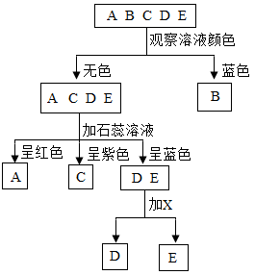
典型例题
例3（15天津）现有A、B、C、D、E五种溶液，
它们分别是氢氧化钠溶液、硫酸铜溶液、碳酸钠溶液、氯化钠溶液和稀硫酸中的一种．
鉴别它们可按如图所示的步骤进行，回答下列问题：
CuSO₄
（1）B中的溶质是 （填化学式）．
（2）用X鉴别D、E时，X可以选用不同的物质．
①若X为稀盐酸，写出有气体生成的反应的化学方程式 ；
②若X为澄清石灰水，写出有沉淀生成的反应的化学方程式 ．
Na₂CO₃+2HCl=2NaCl+H₂O+CO₂↑
Na₂CO₃+Ca（OH）₂=CaCO₃↓+2NaOH
（

Slide 42
(三)除杂
除
杂
原
则
不增 不引入新杂质
不减 不减少被提纯物质
易分离 杂质易于分离除去

Slide 43
1.物理方法除杂
（1）过滤
 | 除杂方法
NaCl （CaCO₃） | 溶解、过滤、蒸发、结晶
CaCO₃（NaCl） | 溶解、过滤、洗涤、干燥
（2）结晶

Slide 44
2.化学
方法
除杂
解题思路： 例题：NaCl (Na₂SO₄)
先找杂质离子
杂质离子：SO₄²⁻
再找除杂离子
除杂离子：Ba²⁺
得到除杂试剂
除杂试剂：BaCl₂
Na₂SO₄ + BaCl₂ = 2NaCl + BaSO₄

Slide 45
解题思路： 例题：NaCl (MgCl₂)
先找杂质离子
杂质离子：Mg²⁺
再找除杂离子
除杂离子：OH⁻
得到除杂试剂
除杂试剂：NaOH
MgCl₂ + 2 NaOH = 2NaCl + Mg(OH)₂

Slide 46
典型例题
例1（13天津、14天津、17天津、18天津、19天津）
除去下列各物质中混有的少量杂质，所用除杂试剂及操作方法正确的（ ）
CF
选项 | 物质 | 杂质 | 除杂试剂及操作方法
A | 锌粉 | 铁粉 | 加入适量氯化锌溶液，充分反应后过滤
B | 氯化钾溶液 | 碳酸钾 | 加入过量氯化钙溶液，充分反应后过滤
C | 硝酸铜溶液 | 硝酸银 | 加入过量铜粉，过滤
D | 氢氧化钠溶液 | 碳酸钠 | 加入适量稀盐酸
E | KNO₃溶液 | Ba（NO₃）₂ | 加入适量的Na₂SO₄溶液，过滤
F | 稀盐酸 | 少量硫酸 | 加入适量的氯化钡溶液，过滤

Slide 47
典型例题
BC
例2（16天津）下列除杂方法（括号内为杂质）中正确的是（ ）
A．二氧化碳（一氧化碳）：通入氧气，点燃
B．硝酸铜溶液（硝酸银）：加入足量的铜粉，过滤
C．碳酸钙固体（氯化钙）：加入足量的水溶解，过滤、洗涤、干燥
D．氢氧化钠溶液（碳酸钠）：加入适量的稀盐酸至不再产生气泡

Slide 48
(四）粗盐提纯
操作步骤 | 仪器与用品 | 玻璃棒作用 | 注意事项
溶解 | 托盘天平、药匙 量筒、胶头滴管、 烧杯、玻璃棒 | 搅拌、 加速溶解速率 | 注意天平、量筒的使用
过滤 | 烧杯、玻璃棒、 漏斗、带铁圈的铁架台、 滤纸 | 引流 | 一贴、 二低、 三紧靠
蒸发 | 蒸发皿、玻璃棒、 带铁圈的铁架台、 酒精灯 | 防止因局部温度过高， 造成液滴飞溅 | 当蒸发皿中出现较多固体时，停止加热
计算产率 | 用玻璃棒把固体转移到纸上，称量后，回收到指定的容器中。然后计算产率

Slide 49
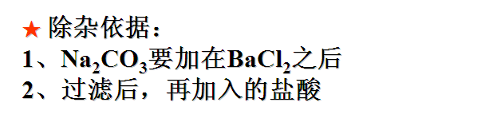
粗盐提纯（可溶性杂质的去除）
除杂试剂
过量处理
SO₄²⁻
过量
BaCl₂
Na₂CO₃
Na₂CO₃
盐酸
Ca²⁺
过量
过量
盐酸
Mg²⁺
NaOH
★方法指导2:为了使杂质能除得比较干净，所加试剂一般要过量，试剂过量则又可能引入新杂质。为此要设计加入试剂的顺序，即要使前面过量试剂在后续除杂操作中除去。

Slide 50
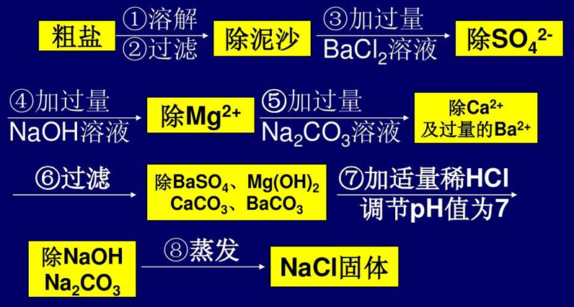

Slide 51
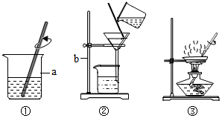
典型例题
例1 海洋是丰富的化学资源宝库．通过晾晒海水，可得到含少量泥沙的粗盐．
为得到比较纯净的NaCl（不考虑可溶性杂质），设计了如图所示的实验操作：
烧杯
铁架台
（1）图中标号仪器的名称分别是：a、 ，b、 。
（2）操作②、③中都用到玻璃棒，其作用分别是：② ；③ 。
（3）在操作③中看到 时，停止加热。
引流
出现较多固体
AD
（4）若最终提纯获得的氯化钠质量偏少，原因可能是（ ）（填字母序号）。
A．固体没有完全溶解 B．滤纸破损
C．过滤器中的液面高于滤纸边缘 D．蒸发时没有用玻璃棒搅拌。

Slide 52
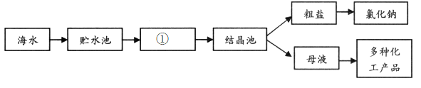
典型例题
例2（18天津）如图是利用海盐提取粗盐的过程：
蒸发
(1)如图中①是 池（填“蒸发”或“冷却”）。
（2）粗盐中含有少量CaCl₂、MgCl₂、Na₂SO₄和泥沙，某同学将该粗盐样品进行提纯。
①将样品加适量水溶解，然后进行 ，除去泥沙等难溶性杂质，得到澄清溶液；
②向所得的澄清溶液中依次加入稍过量的BaCl₂溶液、NaOH溶液和 溶液，除去生成的沉淀后，再滴加稍过量的稀盐酸，得到较纯净的NaCl溶液；
③蒸发溶液，得到较多氯化钠固体时停止加热，他注意到不能立即把 直接放在实验台上，以免烫坏实验台。
过滤
Na₂CO₃
蒸发皿

Slide 53
典型例题
例3 为除去饱和食盐水中的杂质氯化钙、氯化镁、硫酸钠，可加入的试剂有：
①盐酸； ②氯化钡溶液； ③氢氧化钠溶液； ④碳酸钠溶液。
下列各组加入试剂次序不能达到目的是（ ）
A．④③②① B．②④③① C．②③④① D．③②④①
A
（方案一）BaCl₂——NaOH——Na₂CO₃——HCl
（方案二）BaCl₂——Na₂CO₃——NaOH——HCl
pH=7
（方案三）NaOH——BaCl₂——Na₂CO₃——HCl
过滤

Slide 54
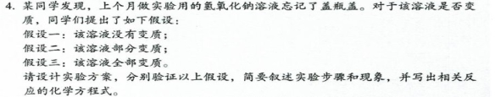
（五）氢氧化钠变质探究
问题1: 氢氧化钠溶液是否变质?
已变质; 未变质
1.猜想: 。
化学问题：检验其中是否有Na₂CO₃
（2NaOH+CO₂=Na₂CO₃+H₂O）
2.设计实验验证你的猜想
实验步骤 | 实验现象 | 实验结论
取少量的样品溶液于试管中，滴加稀盐酸
氢氧化钠溶液已变质
若有气泡产生
若无气泡产生
氢氧化钠溶液未变质
取样---操作---现象---结论

Slide 55
检验NaOH是否变质
检验是否有Na₂CO₃
Na₂CO₃的性质：
试剂选择：
稀盐(硫)酸
Ca(OH)₂溶液
CaCl₂溶液
使酚酞变红
和酸反应
和Ca(OH)₂反应
和CaCl₂反应
方法:根据物质的特性,产生明显的现象

Slide 56
问题2：这瓶氢氧化钠溶液是部分变质或全部变质呢？
如果是部分变质，你认为溶液中有哪些溶质？
如果是全部变质，溶液中又有哪些溶质？
分析1:样品溶液中溶质的成分
如果氢氧化钠溶液是部分变质,溶液中的溶质是 ；
如果氢氧化钠溶液是全部变质,溶液中的溶质是 。
Na₂CO₃ 、NaOH
Na₂CO₃

Slide 57
检验氢氧化钠溶液是部分变质还是全部变质，
其实质就是检验哪种溶质的存在呢？
分析2 : 检验样品溶液中的哪种成分
Na₂CO₃
NaOH
样品溶液中一定含有的物质是 ，可能含有的物质是 ，
故样品溶液是部分变质或全部变质，其实质就是检验是否有 。
NaOH
化学问题：检验其中是否有NaOH
如何检验这种溶质的存在？

Slide 58


矛盾：检验NaOH受Na₂CO₃的干扰！
分析3: 排除干扰因素
除掉Na₂CO₃!
排干扰思路：只除去干扰物，不引入”要检验的物质”
加盐酸
NaOH+HCl=NaCl+H₂O
加Ca(OH)₂
Na₂CO₃+Ca(OH)₂=CaCO₃↓+2NaOH
加CaCl₂
Na₂CO₃+CaCl₂=CaCO₃↓+2NaCl

Slide 59
实验方案的表述
实验步骤 | 实验现象 | 实验结论
取少量样品溶液于试管中，滴加足量的CaCl₂溶液，过滤
氢氧化钠是部分变质
若溶液变红色
氢氧化钠是全部变质
另取少量清液于试管中，滴加几滴酚酞试液
若溶液为无色
注意：1.检验某物质是否变质,即检验是否有”新物质”;
2.检验某物质的变质程度,即检验是否还有”原物质”

Slide 60
典型例题
小明在化学实验室发现，盛放NaOH溶液的试剂瓶瓶口和橡皮塞上出现了白色粉末，小明叫来小刚和小军，共同探究这种白色粉末的成分。他们依据所学的化学知识，对这种白色粉末的成分作了如下猜想：
①可能是NaOH；②可能是Na₂CO₃；③可能是NaOH与Na₂CO₃的混合物。
为了验证猜想，他们分别做了下面的实验。
(1)小明取少量白色粉末，滴加稀盐酸，有气体生成，由此小明认为白色粉末是Na₂CO₃。请判断小明所得结论是否正确，并简述理由
（2）小刚取少量白色粉末溶于水，向所得溶液中滴加酚酞溶液，溶液变成红色。由此小刚认为白色粉末是NaOH。请判断小刚所得结论是否正确，并简述理由。
目的

Slide 61
①可能是NaOH；②可能是Na₂CO₃；③可能是NaOH与Na₂CO₃的混合物
足量HCl
足量HCl
足量HCl
无明显现象
有气泡产生
有气泡产生
(1)小明取少量白色粉末，滴加稀盐酸，有气体生成，由此小明
认为白色粉末是Na₂CO₃。请判断小明所得结论是否正确，
并简述理由 。
不正确，如粉末是③，也有此现象

Slide 62
①可能是NaOH；②可能是Na₂CO₃；③可能是NaOH与Na₂CO₃的混合物
酚酞
酚酞
酚酞
红 色
（2）小刚取少量白色粉末溶于水，向所得溶液中滴加酚酞溶液，
溶液变成红色。由此小刚认为白色粉末是NaOH。请判断小刚
所得结论是否正确，并简述理由。
不正确，Na₂CO₃溶液显碱性，也可使无色酚酞变红

Slide 63
六
图像题

Slide 64
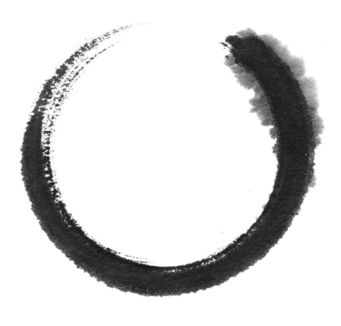
图像“六看”
坐标
趋势
交点
起点
拐点
终点

Slide 65


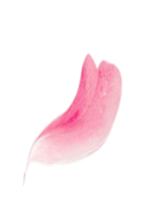
看坐标
向一定量的BaCl₂溶液中逐滴加入稀H₂SO₄溶液
纵坐标
BaCl₂+ H₂SO₄ = BaSO₄↓ + 2HCl
溶液的质量/g
沉淀的质量/g
0
H₂SO₄的质量/g

Slide 66

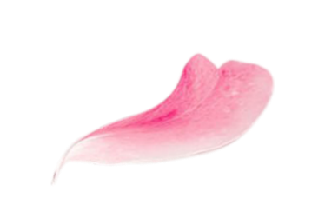
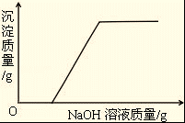
看起点
反应先后
2NaOH + H₂SO₄ = Na₂SO₄ + 2H₂O
2NaOH + CuSO₄= Cu(OH)₂↓ + Na₂SO₄
向硫酸和硫酸铜的混合液中
加入氢氧化钠溶液

Slide 67
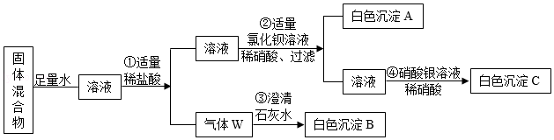
综合练习
例1 某固体混合物中可能含有氢氧化钠、硝酸钠、氯化钠，硫酸钠、碳酸钠。为了研究该混合物的成分，某同学按下列流程进行了实验（各步均恰好完全反应）：
（1）反应③的化学方程式为 ，
反应④的化学方程式为 。
（2）根据实验现象推断该混合物中一定含有的物质是 （填化学式）
CO₂+Ca(OH)₂＝CaCO₃↓+H₂O
NaCl+AgNO₃＝AgCl↓+NaNO₃
Na₂SO₄ 、Na₂CO₃

Slide 68

例2 实验室有两瓶标签未标明的试剂，已知是碳酸钠、氢氧化钠、氯化钠中的两种。小明设计了如下实验方案（流程图），并进行了实验探究。
（1）现象1中A和B试管中都出现无色酚酞变红色，则可以确定不可能是 。
（2）现象2中A和B试管中都出现白色沉淀，小明猜测可能是其中一种试剂在空气中部分变质导致的，请简述理由：
（3）小明改进了实验设计：在步骤2中继续滴加中性的CaCl₂溶液直至过量，若B样品中出现“沉淀仍存在，但溶液由红色变无色”的现象，则可以证明B样品是 溶液。
氯化钠
碳酸钠能与氯化钙反应生成碳酸钙白色沉淀，氢氧化钠与氯化钡不反应，但变质后会生成碳酸钠，所以氢氧化钠部分变质
碳酸钠

Slide 69
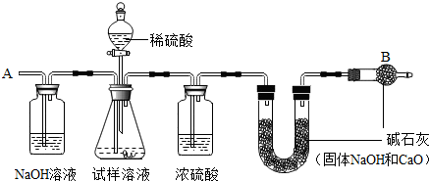
例3 已知某纯碱试样中含有杂质氯化钠，为测定试样中纯碱的质量分数，可用如图装置进行实验，主要步骤如下，请填空：
①按图组装仪器，并检查气密性；
②一定质量的试样放入锥形瓶中，加适量蒸馏水溶解，得到试样溶液；
③称量盛有碱石灰的U形管的质量；
④从分液漏斗中滴入稀硫酸，直到 为止，写出反应的化学方程式 ；
⑤从导管A处缓缓鼓入一定量的空气；
⑥再次称量盛有碱石灰的U形管的质量；
⑦重复⑤和⑥的操作，直到U形管的质量基本不变，测得质量。
回答下列问题：
（1）装置中浓硫酸的作用是 。
（2）步骤⑤的目的是
（3）分液漏斗中稀H₂SO₄不能换成浓盐酸，理由是 。
除去水
不再产生气体
使反应产生的二氧化碳
全部进入U形管
Na₂CO₃+H₂SO₄＝Na₂SO₄+CO₂↑+H₂O
浓盐酸有挥发性，对测定结果有影响．

Slide 70
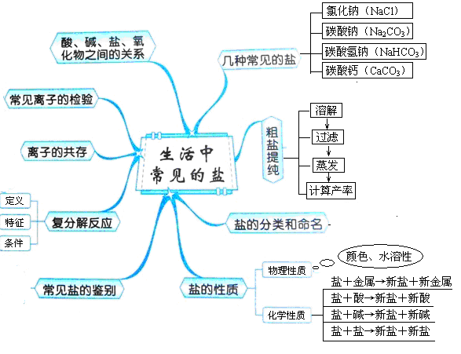

Slide 71
谢谢观看

